Slide 1
プラグインの作成法

Slide 2
プラグインの作成と実装
プラグインの新規作成準備
プラグインで使用可能な関数
プラグインのひな形
プラグインの簡単な実装例
その他作成上の注意点

Slide 3
プラグインの新規作成準備 開発環境
開発環境はVisual Studio
Visual Studio 2013 community が 無料で利用できます
継続利用するためにはユーザ登録が必要
日本語の言語パックで日本語化できます
http://www.visualstudio.com/ からダウンロードできます

Slide 4
プラグインの新規作成準備 ソリューションのダウンロード
MMDAgentの公式サイトからMMDAgentの ソースコードをダウンロード
http://www.mmdagent.jp/
適当なフォルダに展開する
C:\Users\ユーザ名\Documents\Visual Studio 2013\Projects 等に展開する

Slide 5
プラグインの新規作成準備 ソリューションのインポート
左上のファイルをクリック → “開く” → “プロジェクト/ソリューション” を選択
ダウンロードし，展開されたMMDAgentのソース中の“MMDAgent_vs2010.sln”を選択
これだけでインポート完了

Slide 6
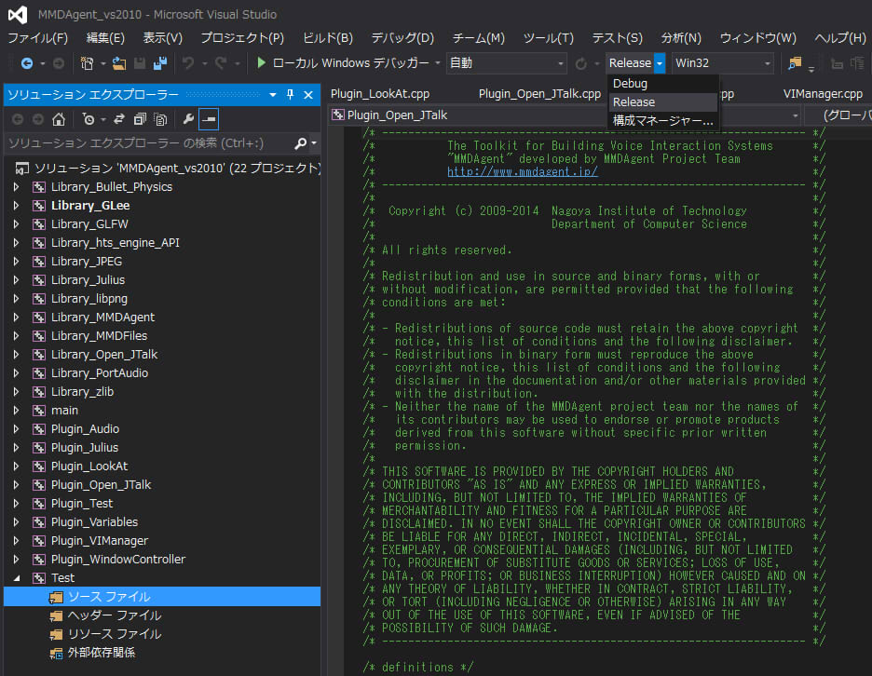
プラグインの新規作成準備 ソリューション構成の変更
ソリューション構成を”Release”に変更

Slide 7
プラグインの新規作成準備 ビルド
ためしにビルドしてみましょう
ソリューション構成が”Release”になっていることを確認し，上のメニューバーの“ビルド”から“ソリューションのビルド”を選択
もしくはF7を押す
ソリューションフォルダ（先ほど展開させたフォルダ）中のReleaseフォルダにMMDAgent.exeが生成される
ビルド済みMMDAgentと同じように使用できる

Slide 8
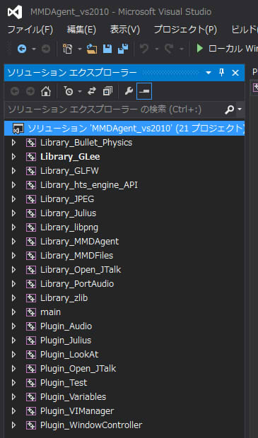
プラグインの新規作成準備 新規プロジェクトの追加
MMDAgentのソリューションを右クリック
“追加”をクリック
“新しいプロジェクト”を クリック
新しいプロジェクトの追加ウィンドウが表示される

Slide 9
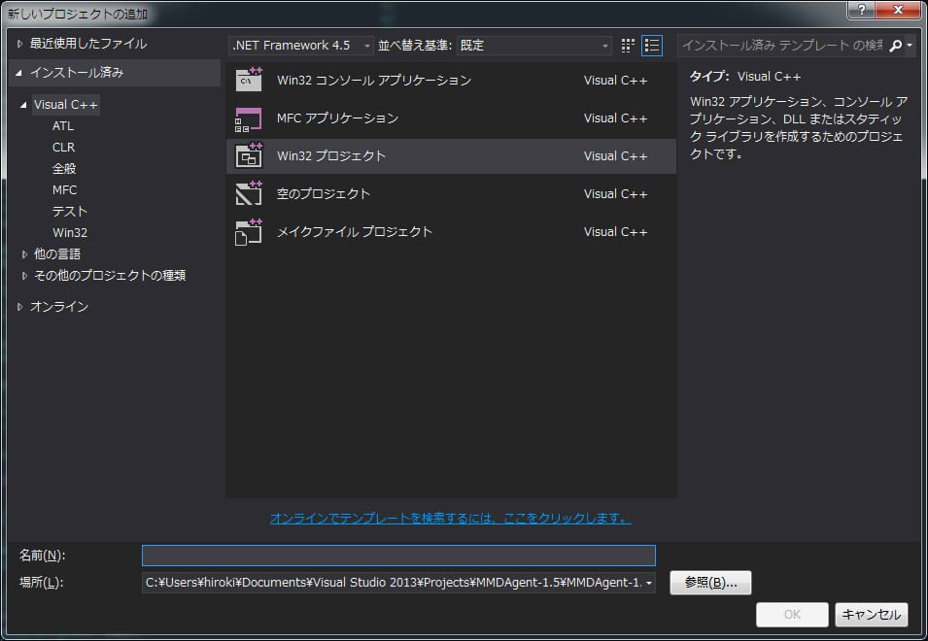
プラグインの新規作成準備 新規プロジェクトの追加
Win32プロジェクトを 選択する
プロジェクトの名前を 入力する
“OK”をクリック
Win32アプリケーションウィザードのウィンドウが開かれる

Slide 10
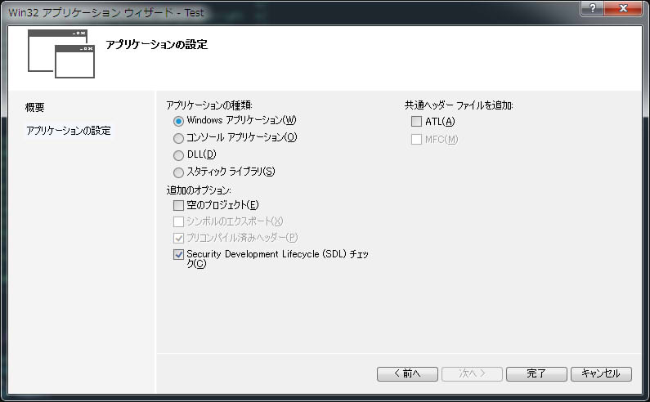
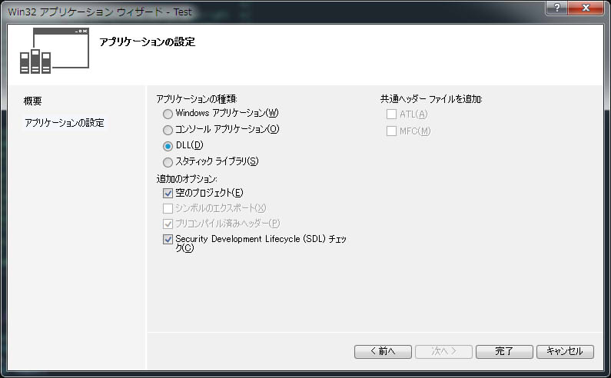
プラグインの新規作成準備 新規プロジェクトの追加
“次へ”をクリック
“アプリケーションの種類”の“DLL”をチェック
“追加のオプション”の “空のプロジェクト”をチェック
“完了”をクリック
新しいプロジェクトがMMDAgentのソリューションに追加される

Slide 11
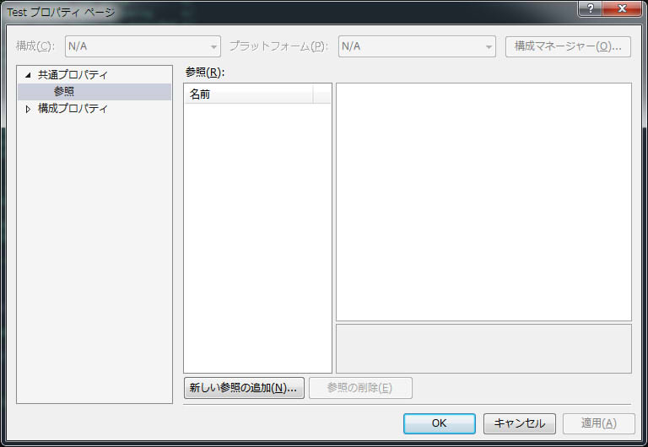
プラグインの新規作成準備 プロジェクトの設定変更
新規作成したプロジェクトを右クリック
“プロパティ”をクリック
プロパティページが表示される

Slide 12
プラグインの新規作成準備 プロジェクトの設定変更
構成を“アクティブ(Release)”にする
“構成プロパティ”を開く
プロパティを変更する
“C/C++” → “全般”の “追加のインクルードディレクトリ”に記述を追加
“リンカー” → “全般”の “追加のライブラリディレクトリ”に記述を追加
“リンカー” → “入力”の “追加の依存ファイル”に記述を追加
プロジェクトの出力先ディレクトリを変更する
詳しくは次のページから説明する

Slide 13
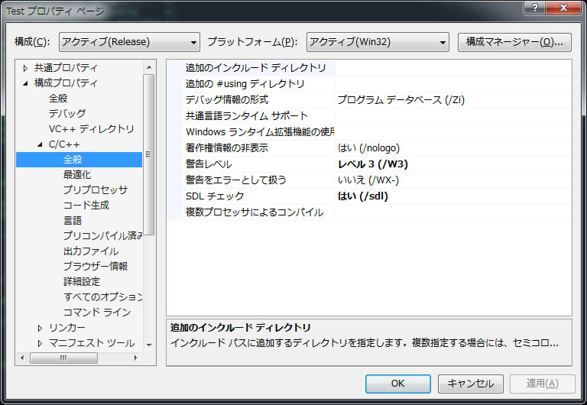
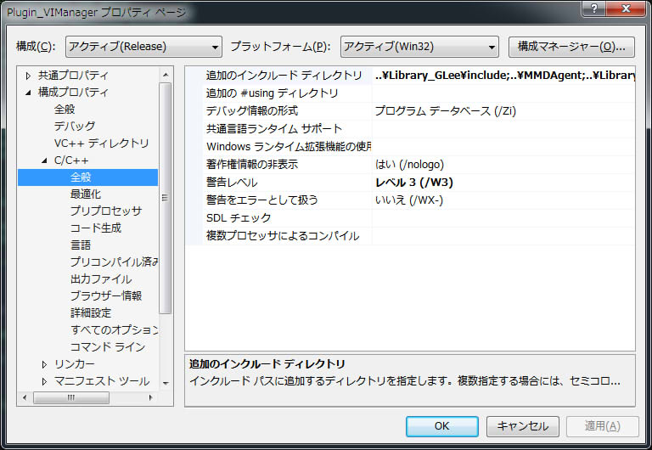
プラグインの新規作成準備 プロジェクトの設定変更
“C/C++” → “全般”の “追加のインクルードディレクトリ”に 記述を追加
Plugin_VIManagerの同じ部分からコピー＆ペースト
コピー
新しく作成したプロジェクト
Plugin_VIManager

Slide 14
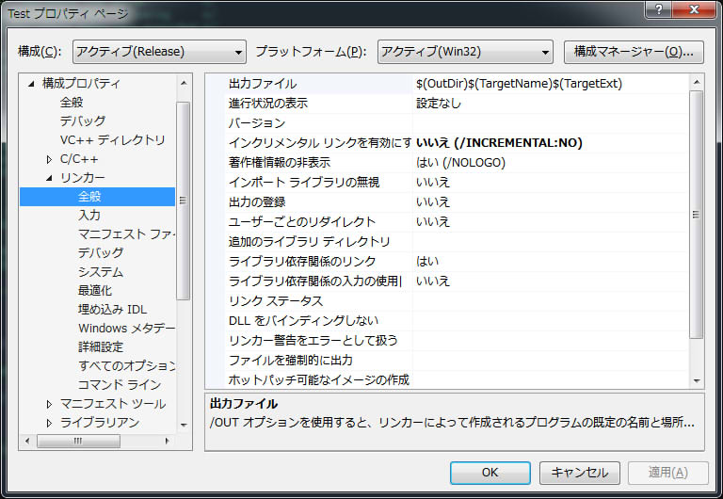
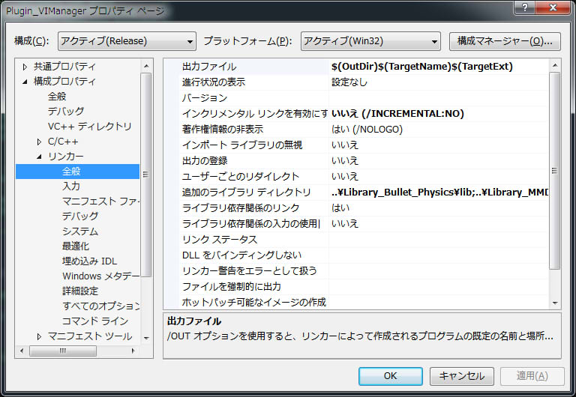
プラグインの新規作成準備 プロジェクトの設定変更
“リンカー” → “全般”の “追加のライブラリディレクトリ”に 記述を追加
Plugin_VIManagerの同じ部分からコピー＆ペースト
コピー
新しく作成したプロジェクト
Plugin_VIManager

Slide 15
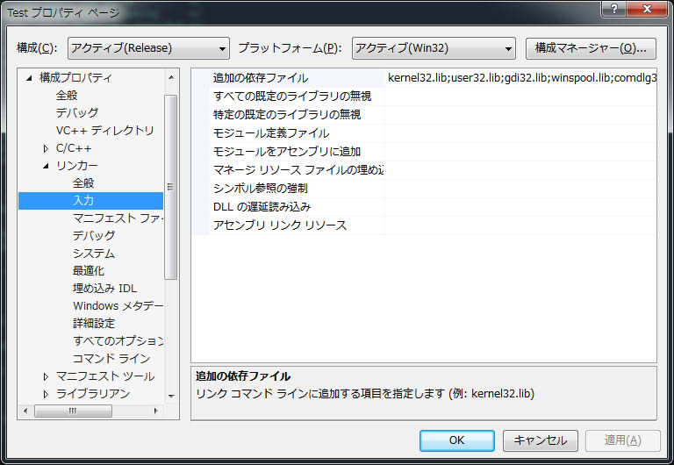
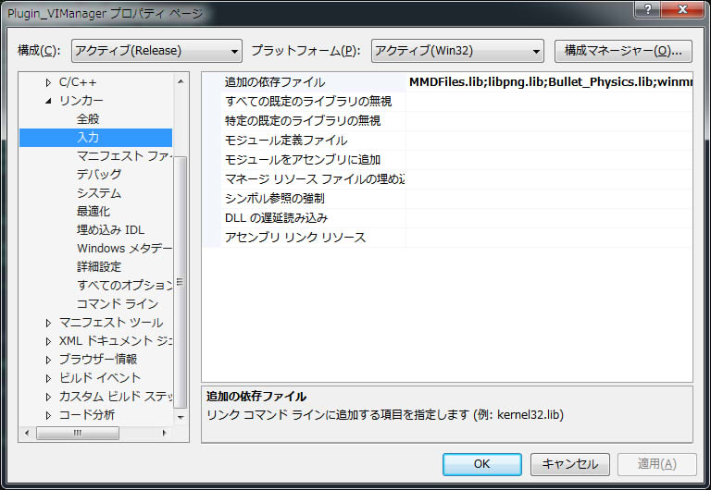
プラグインの新規作成準備 プロジェクトの設定変更
“リンカー” → “入力”の “追加の依存ファイル”に記述を追加
Plugin_VIManagerの同じ部分からコピー＆ペースト
元々記述されていたものは消してしまってもよい
コピー
新しく作成したプロジェクト
Plugin_VIManager

Slide 16
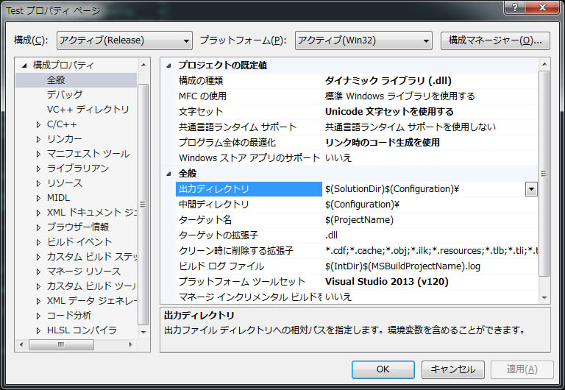
プラグインの新規作成準備 プロジェクトの設定変更
プロジェクトの出力先ディレクトリを変更する
“構成プロパティ” → “全般” の “出力ディレクトリ”を変更する
$(SolutionDir)$(Configuration)\Plugins\と設定
この部分を変更する

Slide 17
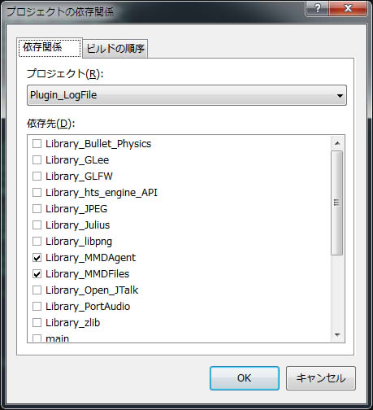
プラグインの新規作成準備 プロジェクトの依存関係の設定
プロジェクトを右クリック → “ビルド依存関係” → “プロジェクト依存関係”
“Library_MMDAgent”と “Library_MMDFiles”をチェック
この２つをチェック

Slide 18
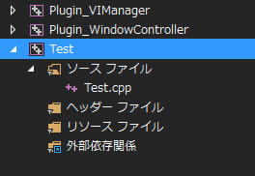
プラグインの新規作成準備 ファイルの新規作成
作成したプロジェクトの“ソースファイル” もしくは“ヘッダーファイル”を右クリック
“追加” → “新しい項目”を選び適時追加する
プロジェクト内にファイルが作成されれば いいので、フォルダの使用はお好みで

Slide 19
デバッグモードで起動したい場合
ソリューション構成をDebugにして 同様に設定する
DebugフォルダにReleaseフォルダからAppDataと.mdfファイルをコピーする
ダウンロードしてきたソリューションにはDebugフォルダがないので自分で作成するか、 一度ビルドを実行すれば自動で生成してくれる

Slide 20
プラグインで使用可能な関数 extAppStart
MMDAgent起動時に１回だけ呼ばれる
プラグインの初期化処理を記述する
引数
mmdagent : MMDAgentの機能を利用できる 詳しくは後述
/* extAppStart: load models and start thread */
EXPORT void extAppStart(MMDAgent *mmdagent)
{
/* プラグインの初期化処理はここに書く */
}

Slide 21
プラグインで使用可能な関数 extAppEnd
MMDAgentが終了する時（ウィンドウが閉じられる時）に１回だけ呼ばれる
プラグインの終了処理を記述する
引数
mmdagent : MMDAgentの機能を利用できる 詳しくは後述
/* extAppEnd: stop and free thread */
EXPORT void extAppEnd(MMDAgent *mmdagent)
{
/* プラグインの終了処理を書く */
}

Slide 22
プラグインで使用可能な関数 extProcMessage
MMDAgentの内部メッセージ (EventMessageとCommandMessage) が発行された時に呼び出される
内部メッセージによって処理を変える
引数
mmdagent : MMDAgentの機能を利用できる 詳しくは後述
type : 内部メッセージの種類 (MMDAgent.hを参照）
args : 内部メッセージの内容
/* extProcMessage: process message */
EXPORT void extProcMessage(MMDAgent *mmdagent,
const char *type,
const char *args)
{
/* メッセージの種類と内容によって処理を変える */
}

Slide 23
プラグインで使用可能な関数 引数 mmdagent
MMDAgentの様々なシステム機能を利用可能
MMDAgent.h (Library_MMDAgent内) を参照する
例 : sendMessage 内部メッセージを発行させる関数
/* sendMessage: send message
to global message queue */
void sendMessage(const char *type,
const char *format, ...);
mmdagent->sendMessage(MMDAGENT_EVENT_PLUGINENABLE, "%s", "MyPlugin");

Slide 24
プラグインで使用可能な関数 その他
extUpdate
処理の毎フレームに呼ばれる
モーションを変化させたい時などに使用する
extRender
処理の毎フレームに呼ばれる
画面上に新たにグラフィック描写を追加する時 などに使用する

Slide 25
プラグインのひな形
プラグインのひな形となるソースコードを 添付資料に記載します
Plugin_Template.pdf
Plugin_Template.cpp

Slide 26
プラグインの実装例
ログを作成するプラグイン
extAppStartでファイルストリームを開く 時刻を取得し，ファイルに書き込む
extProcMessageで内部メッセージを取得， ファイルに内部メッセージを書き込む
extAppEndでファイルストリームを閉じる
起動に用いた.mdfファイルと同じ階層に MessageLog.txtが生成されます
ソースコードを添付資料に記載します
Plugin_LogMessage.pdf
Plugin_LogMessage.cpp

Slide 27
プラグインのビルドと実行
ソリューションのビルドを実行すればよい
ソリューション構成がReleaseになっていれば， MMDAgentのソリューションフォルダ内のReleaseフォルダに実行ファイルが生成される
Releaseフォルダ内のPluginsフォルダにプラグイン(.dll)が生成される
公式サイトからダウンロードしたMMDAgent_Example内の.mdfファイルを生成されたMMDAgent.exeにドラッグ＆ドロップ
生成されたプラグイン(.dll)をコピーして利用も可能
MMDAgent.exe直下のPluginsフォルダ内のプラグイン(.dll)は自動的に全て読み込まれる

Slide 28
作成上の注意点
過去のバージョンのプラグインの書き方は 使えない
c++標準ライブラリの<ctime>のlocaltime関数を使おうとすると実行時にエラーとなる

Slide 29
Copyright 2016 Nagoya Institute of Technology

